Slide 1
Tilakatsaus
Hälyri-projekti
6. Kokous
10.4.2014

Slide 2
Mitä on tehty?
Tutustuttu videokuvan lähettämiseen
Yhteyksien muodostaminen
Käyttöliittymien toimintoja
Laadittu projektisuunnitelmaa

Slide 3
Mitä seuraavaksi?
Tututkitaan videokuvan siirtämistä
Suunnitellan ja aloitetaan toteuttamaaan videokuvan siirtämistä
Käyttöliittymiin lisää toimintoja
  Lähetettävien tietojen näyttäminen

Slide 4
Ajankäyttö viikoittain

Slide 5
Ajankäyttö vaiheittain, viikot 4-15

Slide 6
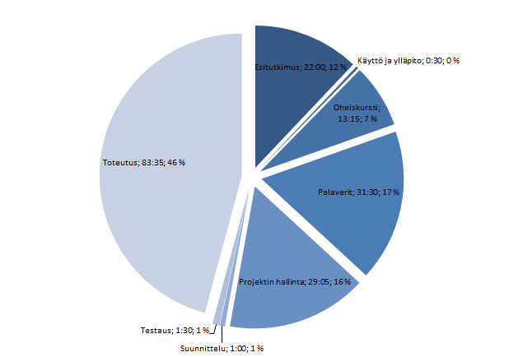
Ajankäyttö vaiheittain, viikot 13-15

